Slide 1
Esercitazione ER

Slide 2
Esercizio: da testo a digramma
Su classroom: ‘Lettera Esercitazione ER.pdf’

Slide 3
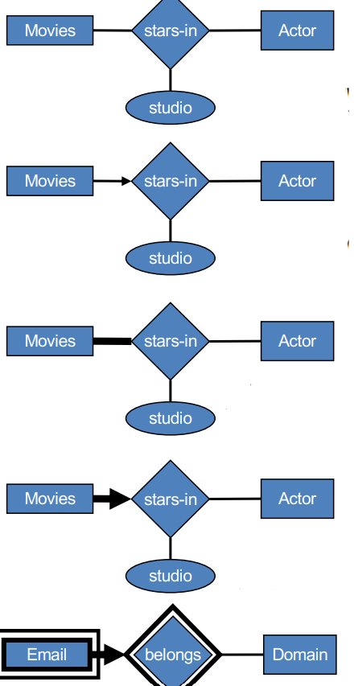
Ripasso

Slide 4
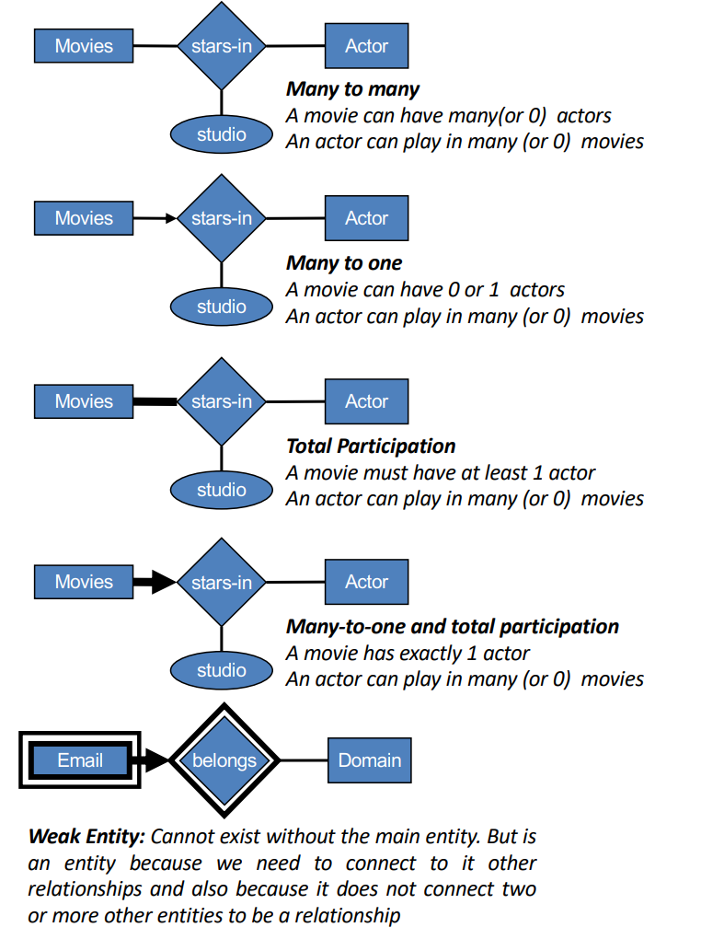
Ripasso

Slide 5
Esercizio: da testo a digramma
1. Conserviamo informazioni sugli elettori (nome, codice fiscale e regione di appartenenza) e sui partiti politici (nome e anno di fondazione). Gli elettori possono essere membri di uno o più partiti politici. È importante conoscere la data in cui un elettore ha richiesto l'iscrizione a un partito politico. Le iscrizioni non vengono mai rifiutate se qualcuno ne fa richiesta. I partiti politici sono identificati con il loro nome e gli elettori con il loro codice fiscale.

Slide 6
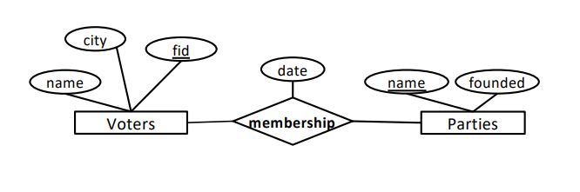
Esercizio: da testo a digramma
1. Conserviamo informazioni sugli elettori (nome, codice fiscale e regione di appartenenza) e sui partiti politici (nome e anno di fondazione). Gli elettori possono essere membri di uno o più partiti politici. È importante conoscere la data in cui un elettore ha richiesto l'iscrizione a un partito politico. Le iscrizioni non vengono mai rifiutate se qualcuno ne fa richiesta. I partiti politici sono identificati con il loro nome e gli elettori con il loro codice fiscale.

Slide 7
Esercizio: da testo a digramma
2. Un elettore può avere una o più tessere di partito. La tessera del partito può essere consegnata a qualsiasi elettore, indipendentemente dal fatto che sia membro di un partito o meno. Le carte però sono personali. E' severamente vietato che una tessera di partito venga utilizzata da una persona diversa da quella che le è stata rilasciata. Una tessera di partito ha un numero (che la identifica in modo univoco) e un nome di partito. Il nome della parte della carta può essere o meno una parte esistente. Questo può accadere, ad esempio, se il partito è stato sciolto o se abbiamo deciso di non voler avere informazioni su quel partito nel nostro database.

Slide 8
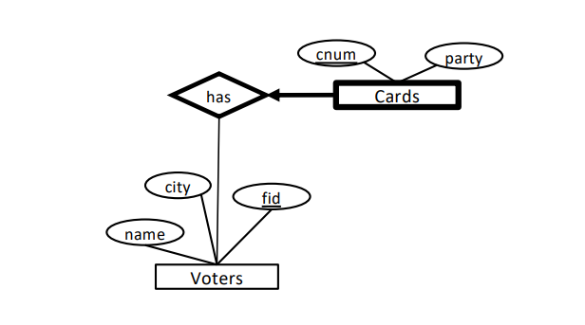
Esercizio: da testo a digramma
2. Un elettore può avere una o più tessere di partito. La tessera del partito può essere consegnata a qualsiasi elettore, indipendentemente dal fatto che sia membro di un partito o meno. Le carte però sono personali. E' severamente vietato che una tessera di partito venga utilizzata da una persona diversa da quella che le è stata rilasciata. Una tessera di partito ha un numero (che la identifica in modo univoco) e un nome di partito. Il nome della parte della carta può essere o meno una parte esistente. Questo può accadere, ad esempio, se il partito è stato sciolto o se abbiamo deciso di non voler avere informazioni su quel partito nel nostro database.

Slide 9
Esercizio: da testo a digramma
3. Le carte del partito hanno livelli. Ogni carta è di un livello specifico. I livelli sono predefiniti e conferiscono al titolare della carta privilegi specifici.

Slide 10
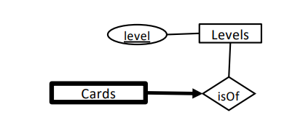
Esercizio: da testo a digramma
3. Le carte del partito hanno livelli. Ogni carta è di un livello specifico. I livelli sono predefiniti e conferiscono al titolare della carta privilegi specifici.

Slide 11
Esercizio: da testo a digramma
4. Ogni elettore ha un'ideologia specifica.

Slide 12
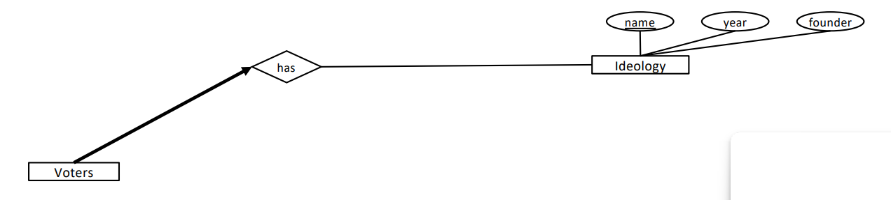
Esercizio: da testo a digramma
4. Ogni elettore ha un'ideologia specifica.

Slide 13
Esercizio: da testo a digramma
5. I partiti appartengono a coalizioni. Una coalizione non è altro che un numero di partiti.

Slide 14

Esercizio: da testo a digramma
5. I partiti appartengono a coalizioni. Una coalizione non è altro che un numero di partiti.

Slide 15
Esercizio: da testo a digramma
6. Perché si formi una coalizione, ci deve essere una certa ideologia su cui si forma la coalizione. Non ha senso creare una coalizione senza un'ideologia.

Slide 16
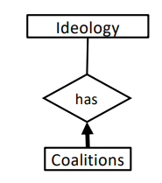
Esercizio: da testo a digramma
6. Perché si formi una coalizione, ci deve essere una certa ideologia su cui si forma la coalizione. Non ha senso creare una coalizione senza un'ideologia.

Slide 17
Esercizio: da testo a digramma
7. Dal momento che l'idea di un'ideologia, non è sempre molto chiaramente definita, e può accadere che diverse coalizioni abbiano la stessa ideologia, è naturale che i partiti possano scegliere di appartenere a più di una coalizione.

Slide 18
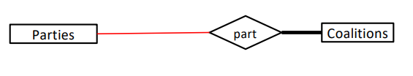
Esercizio: da testo a digramma
7. Dal momento che l'idea di un'ideologia, non è sempre molto chiaramente definita, e può accadere che diverse coalizioni abbiano la stessa ideologia, è naturale che i partiti possano scegliere di appartenere a più di una coalizione.

Slide 19
Esercizio: da testo a digramma
8. I partiti sono sempre organizzati in ali (come l'ala militare, l'ala politica, l'ala governativa, ecc.). Ogni ala di un partito ha un direttore che controlla l'ala. Le ali sono riconosciute dal loro nome, cioè wingName.

Slide 20
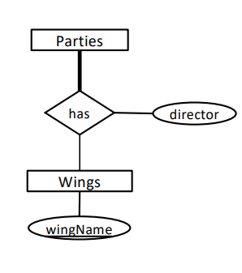
Esercizio: da testo a digramma
8. I partiti sono sempre organizzati in ali (come l'ala militare, l'ala politica, l'ala governativa, ecc.). Ogni ala di un partito ha un direttore che controlla l'ala. Le ali sono riconosciute dal loro nome, cioè wingName.

Slide 21
Esercizio: da testo a digramma
9. Un partito ha membri del comitato (che sono molto diversi dagli elettori). I membri del comitato sono candidati (che sono quelli per i quali gli elettori saranno chiamati a votare se le elezioni si terranno in futuro) o sono funzionari. Un funzionario di partito non può essere un candidato di partito, e viceversa.

Slide 22
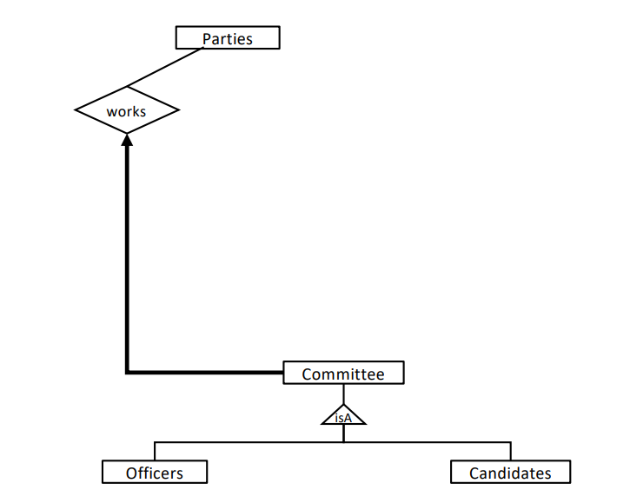
Esercizio: da testo a digramma
9. Un partito ha membri del comitato (che sono molto diversi dagli elettori). I membri del comitato sono candidati (che sono quelli per i quali gli elettori saranno chiamati a votare se le elezioni si terranno in futuro) o sono funzionari. Un funzionario di partito non può essere un candidato di partito, e viceversa.

Slide 23
Esercizio: da testo a digramma
10. Per i membri del comitato di partito, abbiamo bisogno di sapere la data in cui hanno iniziato a essere membri del comitato di partito. È possibile che alcuni di loro lascino il partito e tornino in un secondo momento. In questi casi, conserviamo solo l'ultima data in cui hanno iniziato il ruolo di membro del comitato. Ogni membro del comitato di partito ha un ID di partito univoco chiamato partyId.

Slide 24
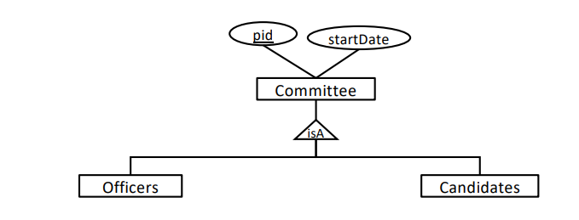
Esercizio: da testo a digramma
10. Per i membri del comitato di partito, abbiamo bisogno di sapere la data in cui hanno iniziato a essere membri del comitato di partito. È possibile che alcuni di loro lascino il partito e tornino in un secondo momento. In questi casi, conserviamo solo l'ultima data in cui hanno iniziato il ruolo di membro del comitato. Ogni membro del comitato di partito ha un ID di partito univoco chiamato partyId.

Slide 25
Esercizio: da testo a digramma
11. Per ogni candidato del partito, dobbiamo conservare il numero di volte in cui il candidato ha partecipato alle elezioni, in modo da sapere a chi dare la priorità per la candidatura alle prossime elezioni.

Slide 26

Esercizio: da testo a digramma
11. Per ogni candidato del partito, dobbiamo conservare il numero di volte in cui il candidato ha partecipato alle elezioni, in modo da sapere a chi dare la priorità per la candidatura alle prossime elezioni.

Slide 27
Esercizio: da testo a digramma
12. I membri del comitato di partito possono ricevere compensi (abbiamo bisogno di conoscere l'importo) dai gruppi della coalizione. Quando un gruppo di coalizione dà un compenso a un membro del comitato di partito, questo viene fatto ai fini di un'elezione specifica. Per legge, un gruppo di coalizione non può compensare un membro del partito per una specifica elezione più di una volta.

Slide 28
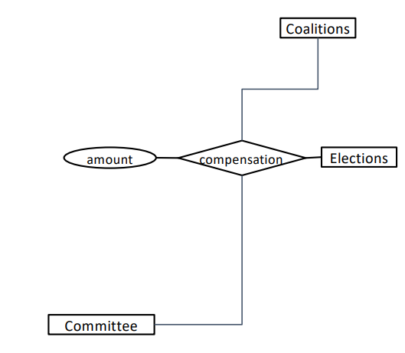
Esercizio: da testo a digramma
12. I membri del comitato di partito possono ricevere compensi (abbiamo bisogno di conoscere l'importo) dai gruppi della coalizione. Quando un gruppo di coalizione dà un compenso a un membro del comitato di partito, questo viene fatto ai fini di un'elezione specifica. Per legge, un gruppo di coalizione non può compensare un membro del partito per una specifica elezione più di una volta.

Slide 29
Esercizio: da testo a digramma
13. I funzionari di partito hanno livelli di anzianità. Questo è semplicemente un numero. Più alto è il numero, più anziana è la persona.

Slide 30

Esercizio: da testo a digramma
13. I funzionari di partito hanno livelli di anzianità. Questo è semplicemente un numero. Più alto è il numero, più anziana è la persona.

Slide 31
Esercizio: da testo a digramma
14. A volte, quando ci sono dubbi su quanto un elettore sia devoto al partito, può essere chiesto a un funzionario del partito di fare da mentore/guidare l'appartenenza di un elettore al partito.

Slide 32
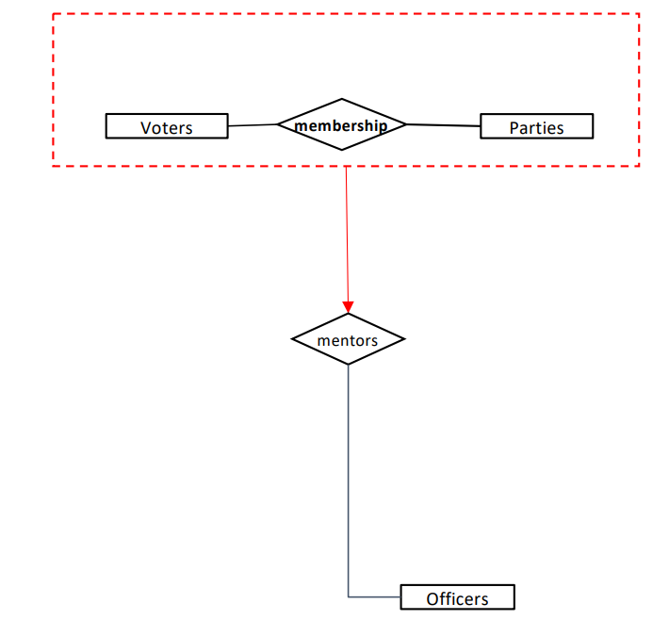
Esercizio: da testo a digramma
14. A volte, quando ci sono dubbi su quanto un elettore sia devoto al partito, può essere chiesto a un funzionario del partito di fare da mentore/guidare l'appartenenza di un elettore al partito.

Slide 33
Esercizio: da testo a digramma
15. I candidati possono partecipare alle visite, da soli o insieme ad altri candidati. Per un tour abbiamo bisogno di conoscere la data di inizio.

Slide 34
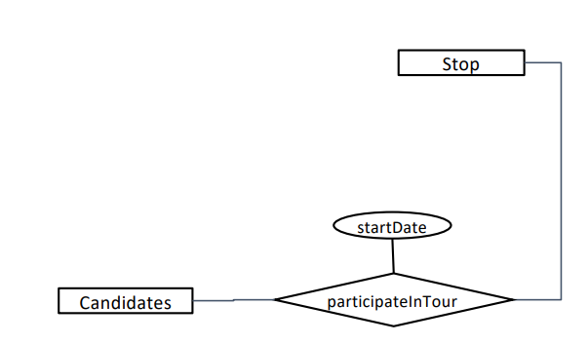
Esercizio: da testo a digramma
15. I candidati possono partecipare alle visite, da soli o insieme ad altri candidati. Per un tour abbiamo bisogno di conoscere la data di inizio.

Slide 35
Esercizio: da testo a digramma
16. Un tour è una sequenza di soste in luoghi diversi. Un tour che ripete più di una la stessa località va bene, ma bisogna conoscere la sequenza delle località che compongono il tour.

Slide 36
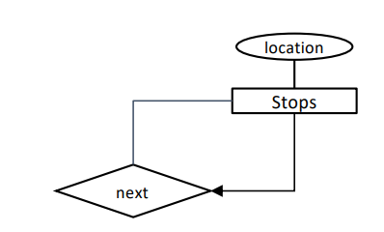
Esercizio: da testo a digramma
16. Un tour è una sequenza di soste in luoghi diversi. Un tour che ripete più di una la stessa località va bene, ma bisogna conoscere la sequenza delle località che compongono il tour.

Slide 37
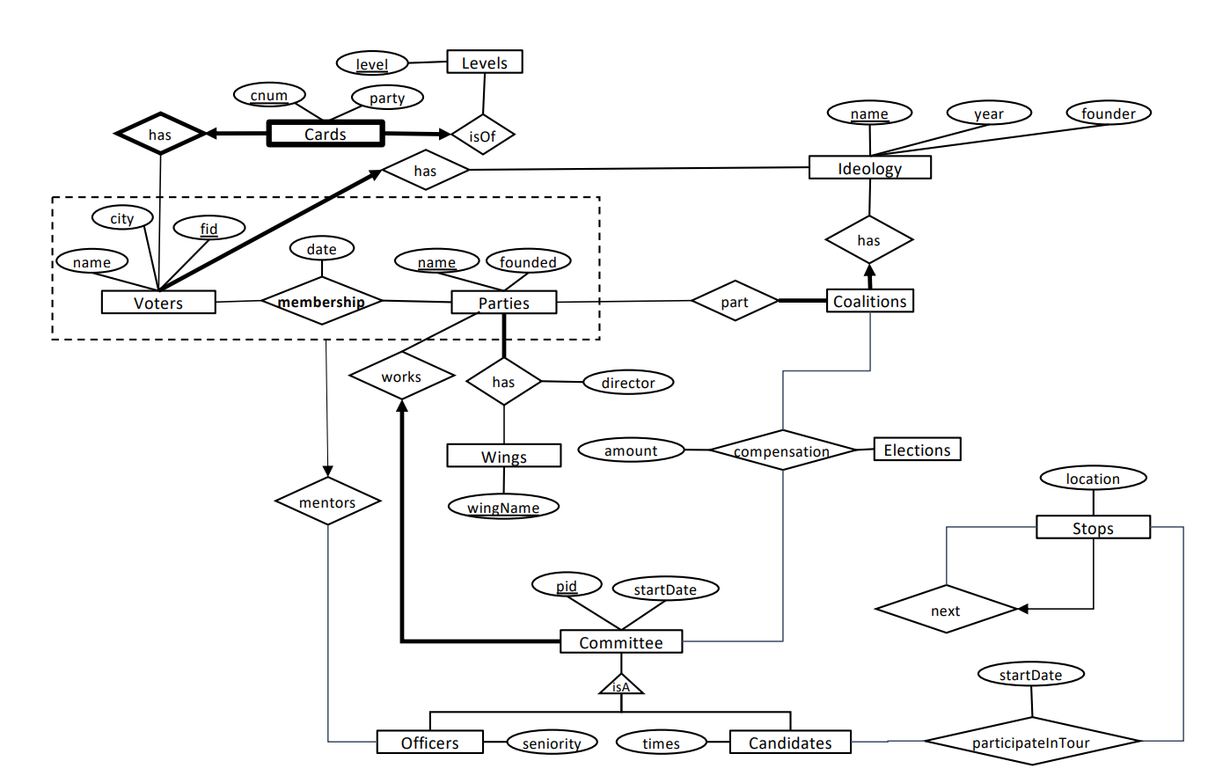
Soluzione: da testo a digramma

Slide 38
Prossime esercitazioni
- lunedì 2 dicembre 09:00-10:30 >> A205
- venerdì 6 dicembre 09:00-10:30 >> A108
- lunedì 9 dicembre 16:30-18:00 >> B107
- martedì 10 dicembre 17:30-19:00 >> A101
- giovedì 12 dicembre 17:30-19:00 >> A103
- venerdì 13 dicembre 09:00-10:30 >> A108

